Slide 1
第16章
量子物理基础

Slide 2
量子物理(5)
主要内容：
氢原子的量子力学描述 电子自旋
多电子原子 原子的壳层结构

Slide 3

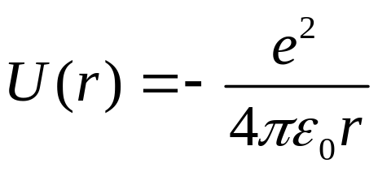


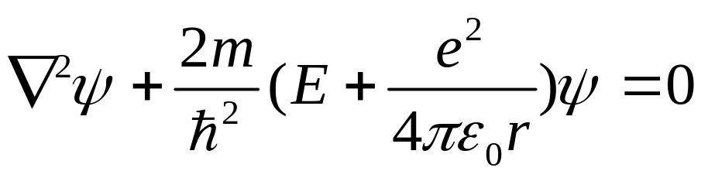

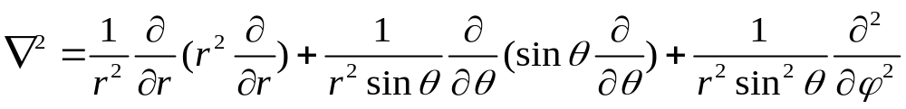
§16.9 氢原子的量子力学描述 电子自旋
1.氢原子的定态薛定谔方程
设原子核不动，电子在核的库仑场中绕核运动。
势能函数
定态薛定谔方程为
因势能仅是r的函数，采用球坐标计算较方便
球坐标表示的拉普拉斯算符为

Slide 4




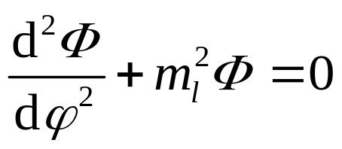
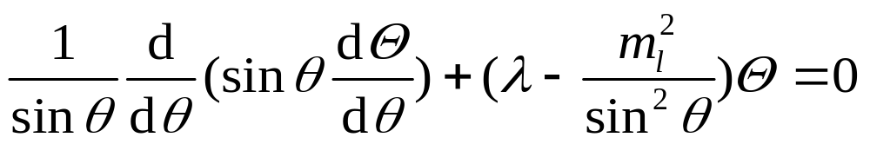
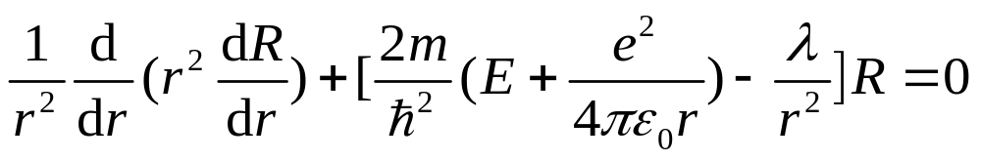
球坐标表示的波函数为
定态薛定谔方程写成
采用分离变量法求解，设
分别只是 的函数。
上述三个函数对应的微分方程分别为
①
和 为常数
②
③

Slide 5
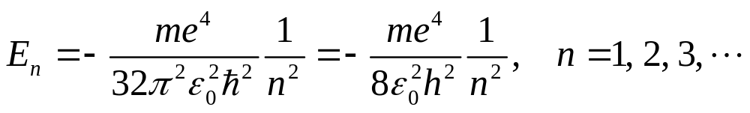
求解上述三个方程，并利用波函数的标准条件，可得波函数
(求解过程略)
2.量子化条件和量子数
求解上述三个微分方程时，很自然得到氢原子的一些量子化特征
（1）能量量子化和主量子数
求解方程③时，为使R(r)满足标准条件，氢原子的能量必须满足如下量子化条件
n为能量量子数或主量子数，与玻尔的量子化能量公式一致。但这里是解方程的结果，无须人为地假设，故这是一个自洽的理论体系。

Slide 6
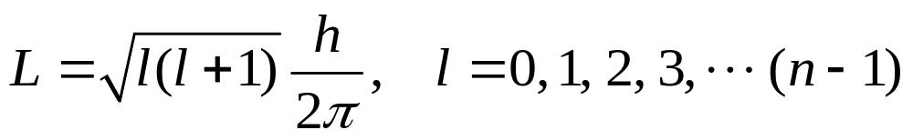
（2）轨道角动量量子化和角量子数
求解方程①和②时，为使方程满足标准条件的确定解，电子绕核转动的轨道角动量必须满足如下量子化条件
最小值
l 称为角量子数或副量子数。与玻尔的量子化条件不同。
玻尔理论中
最小值
量子力学的结论是正确的。
量子力学中，轨道的概念已无意义，角动量L = 0只表示一种状态，其对应波函数的平方表示粒子在该状态出现的几率密度。

Slide 7

（3）轨道角动量空间量子化和磁量子数
求解薛定谔方程还指出，不仅轨道半径是量子化的,而且轨道角动量矢量 （或轨道平面）在空间的取向也是量子化的。
角动量矢量 在外磁场方向（z方向）的投影必须满足如下量子化条件
+
称为磁量子数，其决定了电子角动量在空间的可能取向。
对于一个给定的 l , m_{l} 可以有 (2l+1) 个可能值（取向）。
例如：
在 z方向的投影有三个值（三个取向）
在 z方向的投影有五个值（五个取向）

Slide 8
电子轨道角动量空间取向量子化示意图
的最小值是0，最大值是2
的最小值是0，最大值是
说明电子轨道角动量在空间的取向是分立的，共有（2l +1)个可能值，称为“空间量子化”。
综上所述，氢原子中电子的稳定状态是用一组量子数 n, l, m_{l} 来描述的。一般情况下，电子的能量主要决定于主量子数 n ，与角量子数 l 只有微小关系。在无外磁场时，电子能量与磁量子数m_{l} 无关。因此，电子的状态就用 n, l 来表示。

Slide 9
角动量不同态的名称
在光谱学中常用 s p d f g h…等字母分别表示 l =0, 1, 2，3,… (n -1) 等状态 , 具有角量子数 l = 0, 1, 2, 3,…的电子分别称为s电子、 p 电子、d电子及 f 电子等，现仍沿用这些符号。
氢原子中电子的状态
l = 0
s
l = 1
p
l = 2
d
l = 3
f
l = 4
g
l = 5
h
n = 1
n = 2
n = 3
n = 4
n = 5
n = 6
1s
2s
3s
4s
5s
6s
2p
3p
4p
5p
6p
3d
4d
5d
6d
4f
5f
6f
5g
6g
6h

Slide 10
能级简并,简并度
氢原子中电子的稳定状态用一组量子数n,l,m_{l}来描述，每一组量子数确定了氢原子的一个状态，相应地有一个代表该状态的波函数 ，当n 给定时， l 有n 个可能值，当l 给定时，m_{l}有（2l +1)个可能值；所以对应能级E_{n}，电子可有
个不同的运动状态（量子态或波函数），这种现象称作 “能级简并" 现象。
简并度 —— 一个能级所能允许的不同的量子态数目。
氢原子的能级简并度为 n²

Slide 11
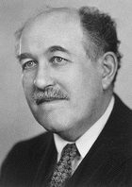
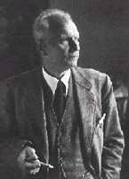
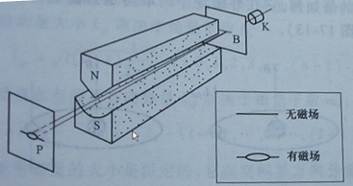
3.电子自旋
（1） 碱金属光谱的精细结构
碱金属的每一条光谱线是由两条
或三条线组成。
（2） Stern-Gerlach实验
Otto Stern
1888-1969
1943年获Nobel奖
Walter Gerlach
1889-1979
1921年，斯特恩和格拉赫为了验证电子轨道角动量在空间的取向是量子化的问题，进行了实验。
S态的银原子经过狭缝和不均匀磁场后，分裂成上下对称的两束。这一现象证明原子有磁矩，且磁矩在外磁场中只有两种取向，即空间的取向是量子化的。

Slide 12

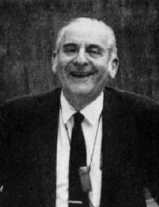
（3）电子自旋假设的提出
尽管实验证实了原子在外磁场中的空间取向量子化。但按量子化理论，处于基态的氢原子，角量子数 l = 0，则磁量子数 m_{l} 只能取0，即电子的角动量和相应的磁矩均为0，因而不应发生分裂。
G.E. Uhlenbeck
1900-1988
S.A. Goudsmit
1902-1979
1925年乌伦贝克（Uhlenbeck）和哥德斯密特（Goudsmit）提出电子自旋假设：
每个电子都具有自旋角动量 和相应的自旋磁矩，与轨道角动量相似，自旋角动量的大小为
s 称为自旋量子数，每个电子都取同样的值 s =1/2 。

Slide 13
自旋角动量 在空间的取向也是量子化的， 在外磁场方向（z方向）的分量为
m_{s} 称为自旋磁量子数，它只能取两个值
引入电子自旋的概念，不仅解释了斯特恩—格拉赫实验的结果，而且使碱金属原子光谱的双线结构等现象得到完满的解释。
这样，描述原子中电子的运动状态又增添了新的量子数m_{s} ，即原子中电子的运动状态必须由四个量子数
来确定。

Slide 14
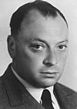
§16.10 多电子原子 原子的壳层结构
1. 电子运动状态的四个量子数
（1） 主量子数 n : n =1 , 2, 3, …，决定电子能量的主要部分。
（2）角量子数 l : l = 0, 1, 2, …, (n-1)，决定电子轨道角动量的值。
（3）磁量子数 m_{l} : m_{l} = 0, ±1, ±2, …，确定电子轨道角动量在外磁场方向上的分量。
（4）自旋磁量子数m_{s}: m_{s} = ±1/2，确定电子自旋角动量在外磁场方向上的分量。
W. Pauli
1900-1958
下面根据四个量子数对原子中电子运动状态的限制，来确定多电子原子中电子的分布情况。电子在原子中的分布遵从下面两个原理

Slide 15
2. 泡利不相容原理
在同一原子中，不可能有两个或两个以上的电子具有完全相同的四个量子数(n，l，m_{l}，m_{s} )。即原子中的每一个状态只能容纳一个电子。
n 给定，l 可取n个值；l 给定时，m_{l}可取（2l +1)个值；n,l,m_{l}都给定时，m_{s} 还可取两个值。
根据泡利不相容原理，原子中具有相同主量子数 n 的电子数目最多为：
1916年，柯塞尔（W.Kossel)提出电子按壳层分布的模型，即主量子数n相同的电子处于同一壳层中。

Slide 16
n = 1, 2, 3, 4, … 的主壳层用 K, L, M, N, O，P… 表示 ；
在同一主壳层中，又按角量子数 l 分为若干个支壳层。
l = 0, 1, 2, 3, …, 的支壳层用 s, p, d, f, g, h … 表示。
即每一支壳层和每一主壳层最多能容纳的电子数目分别为
把原子中电子的量子数 n , l 的集合，称为原子的电子组态。
n = 1，l = 0，即K壳层s支壳层最多容纳2个电子，在s支壳层上，电子组态记为
n =2，l = 1，L壳层，p 支壳层最多容纳6个电子，在p支壳层上，电子组态记为 ，即L壳层最多可有8个电子。

Slide 17
原子中各壳层可容纳的最多电子数
l 0 1 2 3 4 5 6
s p d f g h i
n
1
2
3
4
5
6
7
K
L
M
N
O
P
Q
2
2
2
2
2
2
2
6
6
6
6
6
6
2
8
18
32
50
72
98
10
10
10
10
10
14
14
14
14
18
18
18
22
22
26
原子序数Z: 原子中电子数目（原子核电荷数）.
C的原子序数为6，其电子组态（排布）为：

Slide 18
K（钾）的原子序数为19，其电子组态（排布）为：
主壳层3最多可容纳18个电子，可钾的第19个电子为何不是填入3d 态，而是填入4s 态呢？
3. 能量最小原理
原子处于正常稳定状态时，每个电子趋向占有能量最低的能级。
能级主要决定于主量子数n ， n越小，能级也越低，所以离核最近的壳层，一般首先被电子填满；但能级也与副量子数 l 有关，因此有时候出现， n较小的壳层尚未填满，而n较大的壳层上已开始有电子填入了。
关于n 和 l 都不同的状态的能级高低问题，徐光宪总结出一个规律

Slide 19
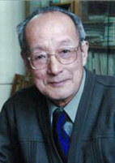
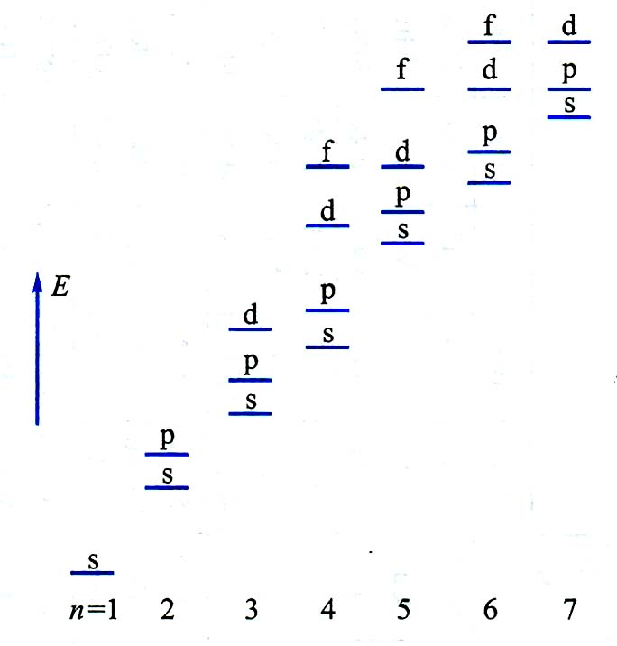
原子的外层电子，其能级高低以（n + 0.7l ）值来确定，该值越大，能级越高。
4s态：
3d态：
故有：
徐光宪
电子填充次序图
4s态比3d态先为电子所占据。元素周期表从第四个周期开始，钾的第19个电子就不填入3d 态，而是填入4s 态了。
电子填充次序：

Slide 20
4. 元素周期表
门捷列夫在总结元素的化学和物理性质的基础上，与1869年创立了元素周期表。他指出，如果把元素按原子量排列起来，元素的物理性质和化学性质都将出现周期性的变化。后来发现，周期表中的元素不是按原子量、而是按原子序数Z排列的。
按量子力学求得的各元素原子中电子排列的顺序，已在各元素的物理、化学性质的周期性中得到完全证实。实际上，每当电子向一个新的壳层填入时，就开始了一个新的周期。依据泡利不相容原理和能量最小原理可把元素周期表中一百多种元素排成7个周期。

Slide 21
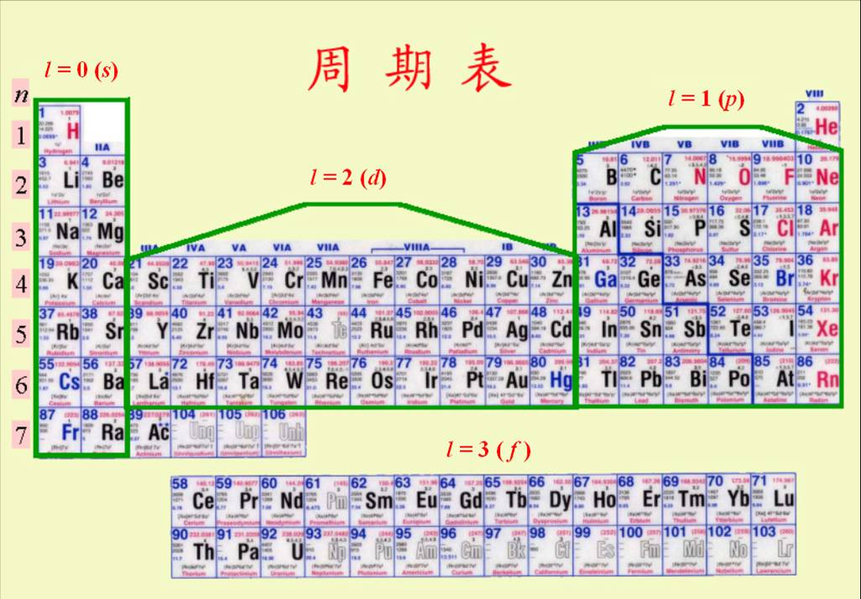
元素周期表

Slide 22
作业:
P213~217页
选17, 18, 29,计 51，52

